Slide 1
Профессиональный практический JavaScript

Slide 2
Для кого?
Вы знаете HTML и CSS
Помните любой язык программирования со школы/института
На «ты» с компьютером
Хотите работать Front-end программистом
Вам нравится front-end и практика доставляет удовольствие

Slide 3
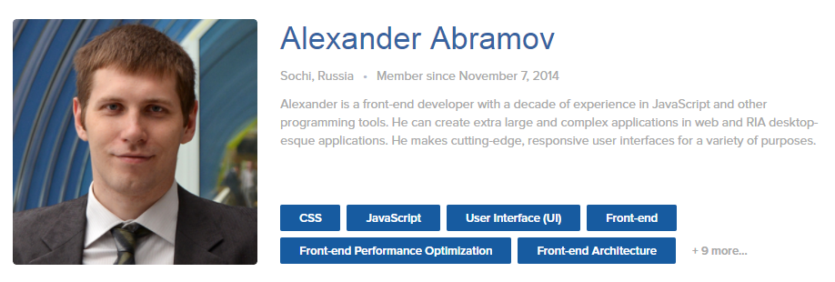
Об авторе
Top 3% лучших программистов мира по версии Toptal
Ext. старший программист Microsoft
Запрограммировал 5 стартапов для компаний из Кремниевой долины
Максимальная зарплата – 420 000 рублей

Slide 4
Что вы получите
Востребованную дефицитную профессию
Правильный взгляд на программирование
Быстрый переход к практике JavaScript
Понимание, как стать не просто специалистом, а профессионалом
Навыки программирования на Vanilla JS

Slide 5
Что понадобится?
1. Редактор кода
2. Браузер
Рекомендую:
Visual Studio Code https://code.visualstudio.com/
Рекомендую:
Google Chrome https://www.google.com/chrome/
Можно использовать: Блокнот (простой вариант)
WebStorm (профессиональный вариант)
Любой ваш любимый редактор
Можно использовать: Firefox (old school)
Chromium (под Linux)
Safari (под macOS)

Slide 6
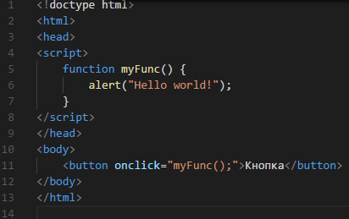
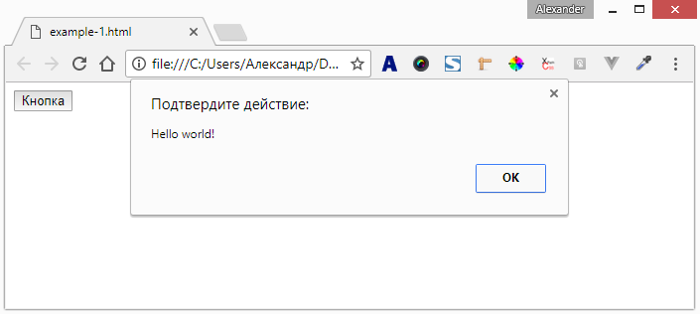
Начнём с Hello world
example-1.html

Slide 7
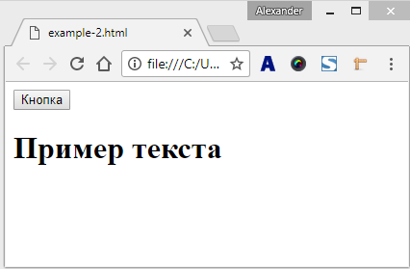
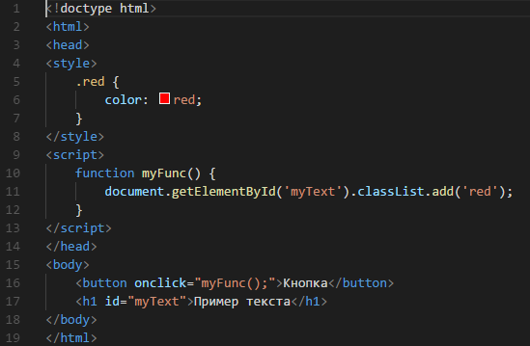
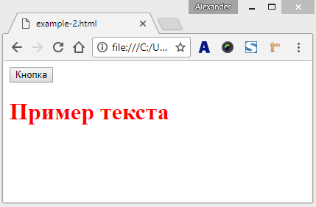
Меняем свойства
example-2.html

Slide 8
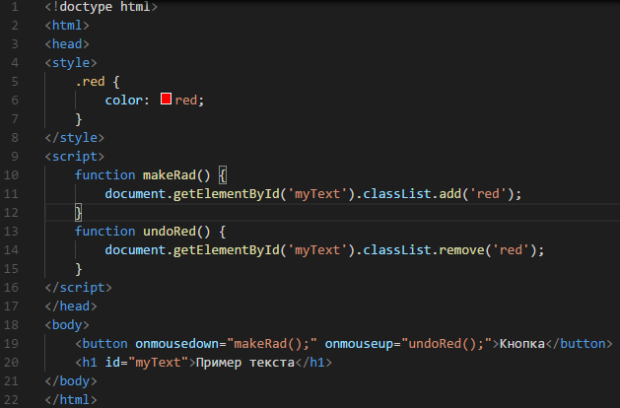
Меняем события
example-3.html

Slide 9
Что мы теперь можем?
Взять событие: http://htmlbook.ru/html/attr/event
Взять CSS-свойство: http://htmlbook.ru/css
onclick onmousedown
onmouseup
onmouseover
onmoseup onload …
color display
opacity
background
width height …
Взять HTML-элемент: http://htmlbook.ru/html
Комбинируем их, для получения новых эффектов и возможностей
div
input button …

Slide 10
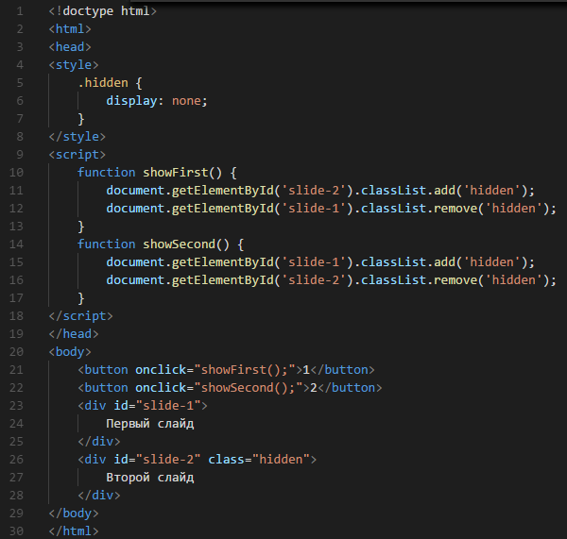
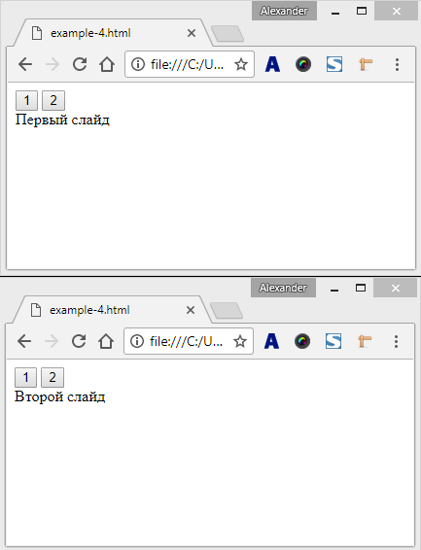
Например, можно сделать простейший слайдер
example-4.html

Slide 11
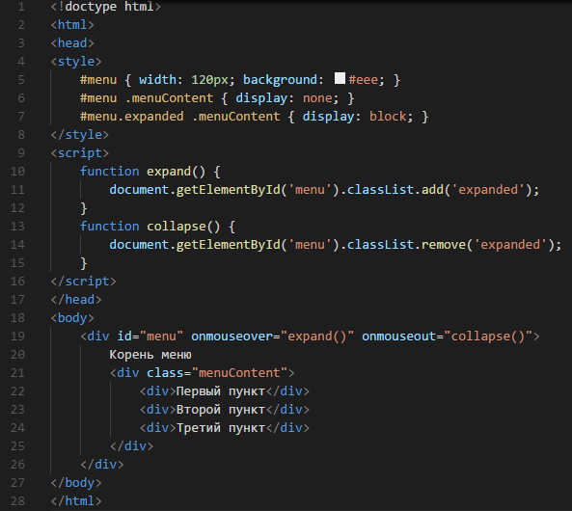
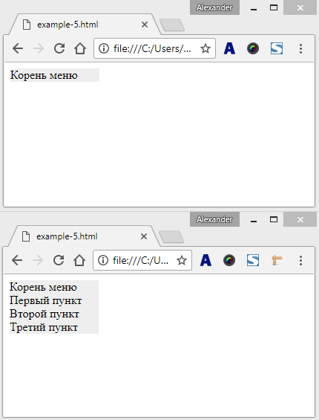
Можно сделать простое выпадающее меню
example-5.html

Slide 12
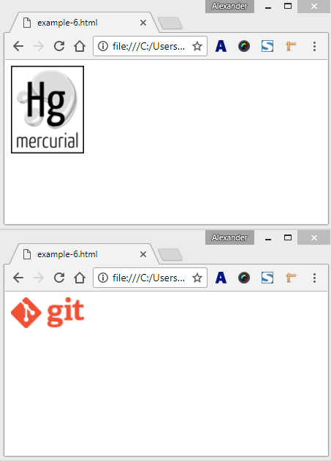
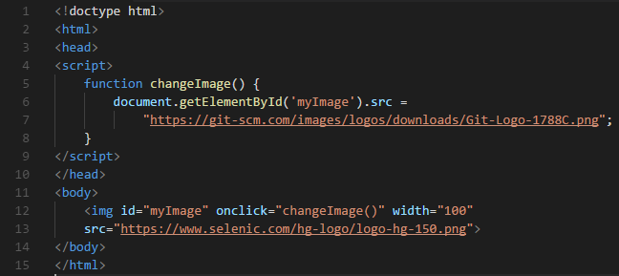
Изменяем свойства HTML-элементов

Slide 13
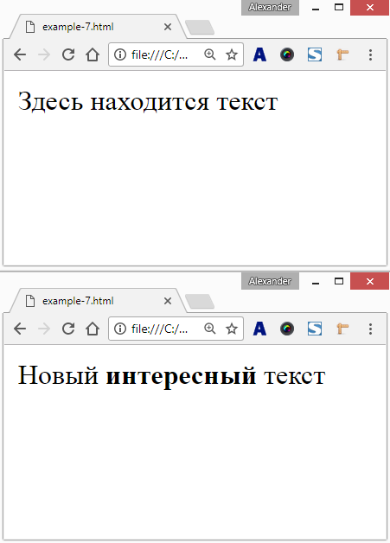
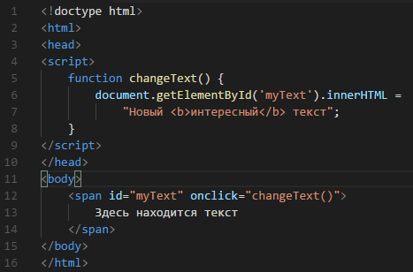
Изменяем содержимое HTML-элементов

Slide 14
Домашнее задание
Обязательно
Поиграться с разными с событиями и свойствами
Опционально
Зарегистрироваться на https://github.com/ и скачать примеры этого урока из https://github.com/zarly/javascript-lessons-stage-1
Прочитать 1, 2 и 3 главы из https://git-scm.com/book/ru/v1

